Slide 1
HAREKETLİ BÖLÜMLÜ PROTEZLERDE OKLÜZYON
Prof. Dr. Funda AKALTAN

Slide 2
HAREKETLİ BÖLÜMLÜ PROTEZLERDE OKLÜZYON
DERSİN AMACI: Hareketli bölümlü protezin okluzal ilişkilerini Kennedy sınıflarına göre doğru şekilde oluşturabilme
DERSİN İÇERİĞİ:
Okluzal ilişkinin önemi
Okluzyonun temininde önemli hususlar
Kennedy vakalarına göre okluzal temas ilişkileri

Slide 3
HBP hastaları için okluzyonun temininde
aşağıdaki hususlar önem kazanır:
HPB’lerde geriye kalan dişler okluzyonu belirler.
Mevcut okluzyonun analizi,
Mevcut okluzal düzensizliklerin düzeltilmesi,
Sentrik ilişki kaydı,
Ekzentrik çene ilişkileri veya fonksiyonel ekzentrik okluzyonun kaydı.

Slide 4
HAREKETLİ BÖLÜMLÜ PROTEZLERDE
OKLUZYON
Hareketli bölümlü protez (HBP) ve geriye kalan dişler arasındaki okluzal uyum, çevre dokuların sağlığının korunmasında önemli bir faktördür.
HBP vakalarında geriye kalan dişlerin sayısı ve konumu okluzyonu belirler. Okluzyonun tipi klinik olarak mandibulanın ekzentrik hareketlerindeki temasları ile analiz edilir.
Sentrik ve ekzentrik temaslarda HBP’nin stabilitesi korunmalıdır.

Slide 5
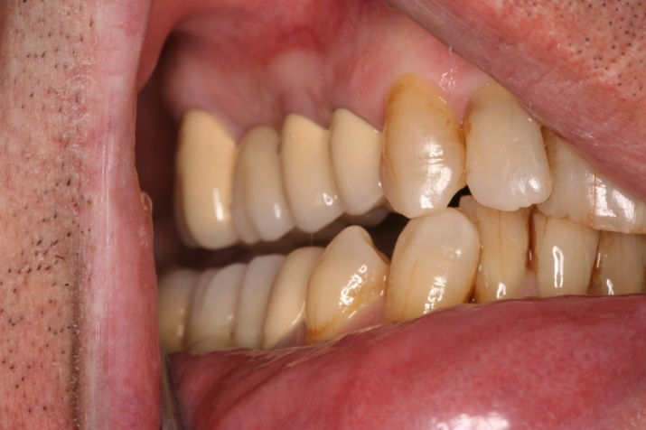
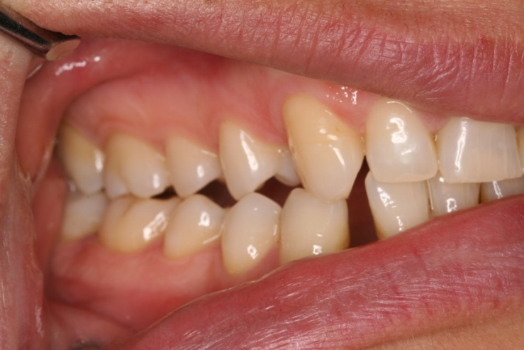
Mevcut okluzyonun analizi
Kanin koruyuculu
okluzyon
Unilateral balanslı okluzyon
Grup fonksiyonu

Slide 6
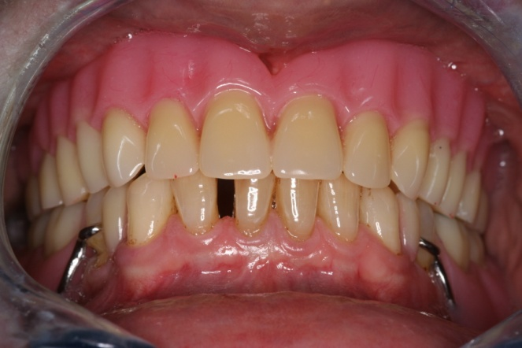
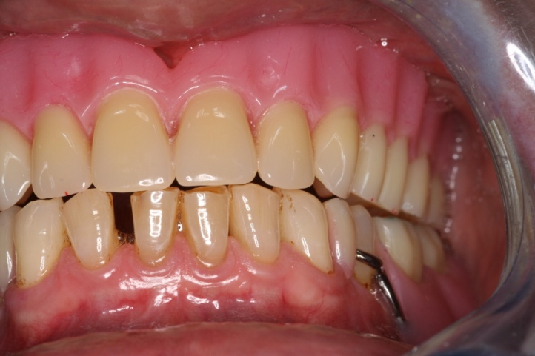
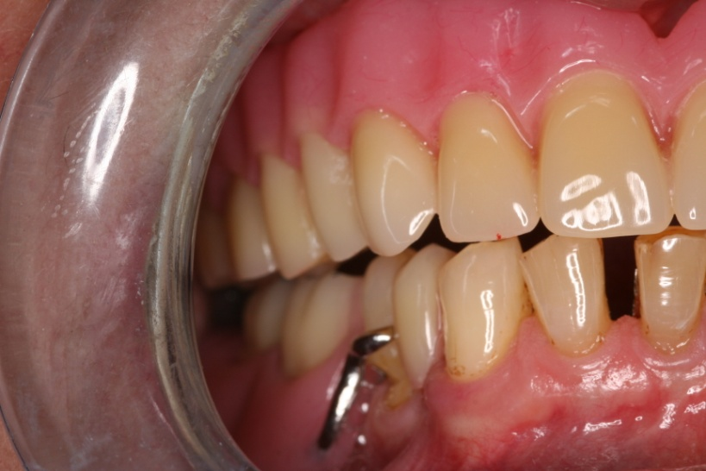
Mevcut okluzyonun analizi: Bilateral balanslı okluzyon
Sentrikte bilateral temas
Protruziv harekette posterior bilateral temas
Sol lateral harekette çalışan taraf
Sağ tarafta dengeleyen temas

Slide 7
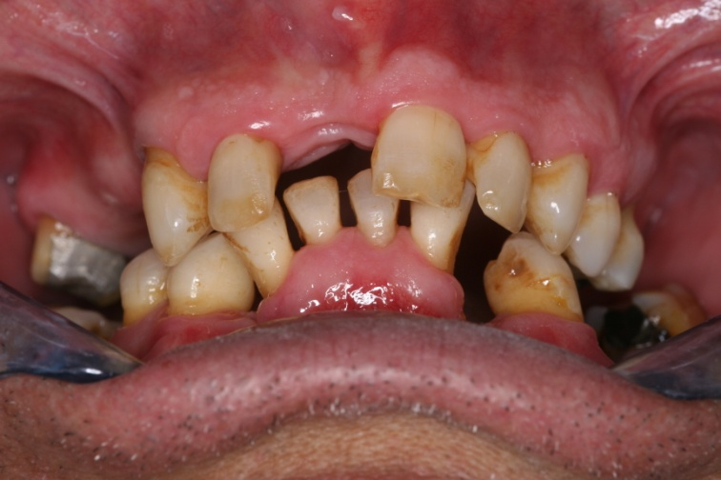
Mevcut okluzal düzensizliklerin düzeltilmesi
Mine seviyesinde mölleme
Kron restorasyonları
Ortodontik tedavi
Çekim

Slide 8
Sentrik ilişki kaydı
Yeterli antagonist diş varlığında, diş destekli vakalarda modeller karşılıklı getirilir.
Yeterli antagonist diş olmadığında interokluzal kayıt materyali kullanılarak modeller karşılıklı getirilir.
Karşıt çenede tam protez varlığında, serbest sonlu veya anatagonist diş temaslarının olmadığı vakalarda geçici kaide plağı ve şablon kullanılır.

Slide 9
HBP’lerde okluzyonun uyumlandırılması
bazı nedenlerle zorluk yaratabilir:
1- Protez kaidesindeki destek kaybı,
2- Tek bir statik çene ilişkisi kaydına göre okluzyon sağlanması,
3- Uzun süre dişsizlik nedeniyle görülen okluzal düzlem bozukluğu.

Slide 10
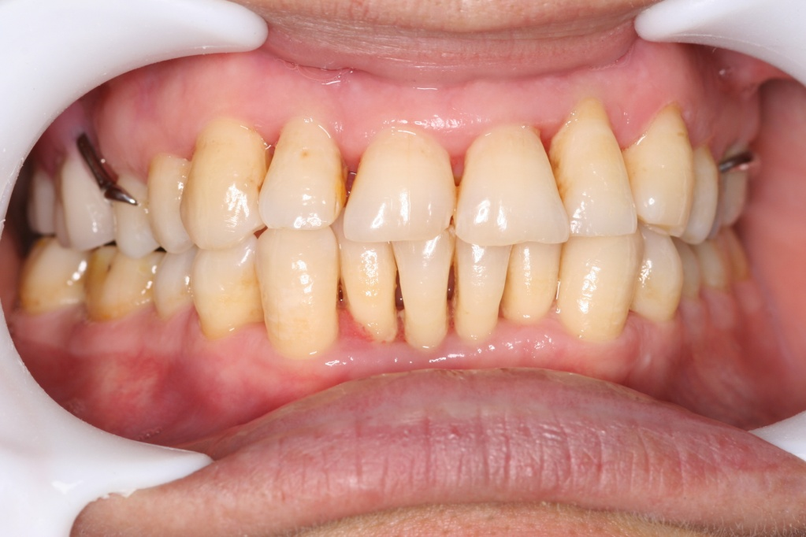
HAREKETLİ BÖLÜMLÜ PROTEZLER İÇİN GEREKEN OKLUZAL TEMAS İLİŞKİLERİ
Sentrik okluzyonda posterior dişlerde bilateral temas sağlanmalıdır.

Slide 11
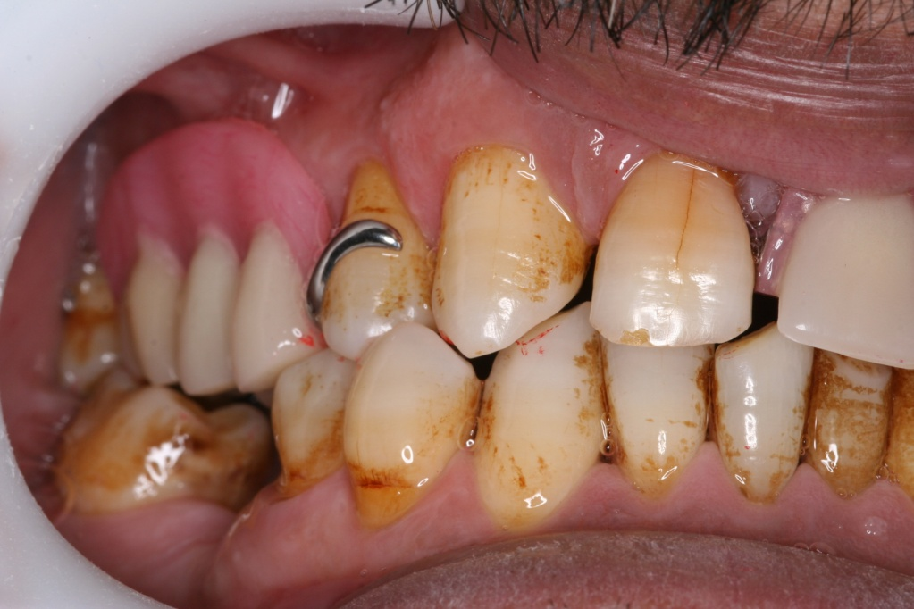
HAREKETLİ BÖLÜMLÜ PROTEZLER İÇİN GEREKEN OKLUZAL TEMAS İLİŞKİLERİ
Diş destekli protezlerdeki okluzyon uyumlu doğal dentisyona sahip bireylerdeki gibi olabilir. Protezin stabilitesi protez kaidesinin her iki ucundaki direkt tutucularla sağlanır.

Slide 12
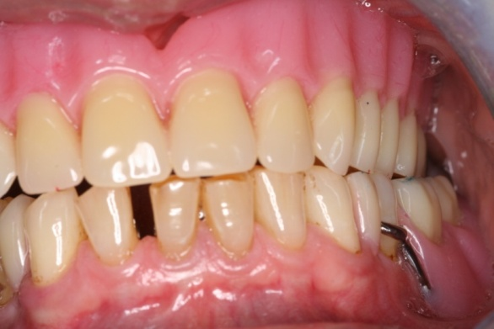
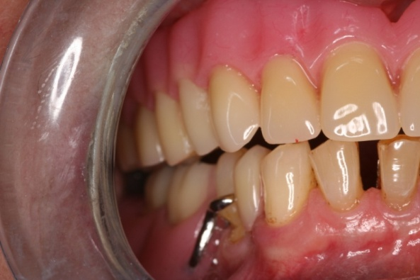
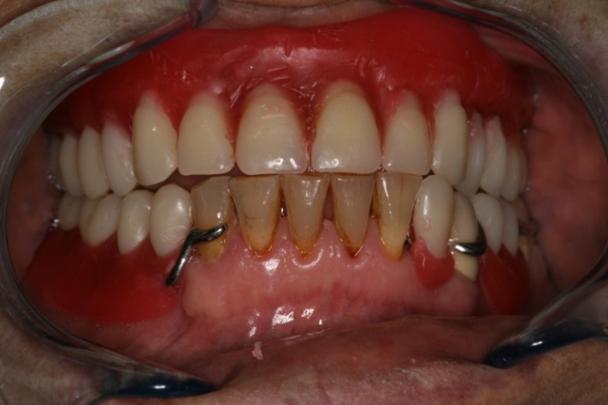
HAREKETLİ BÖLÜMLÜ PROTEZLER İÇİN
GEREKEN OKLUZAL TEMAS İLİŞKİLERİ
Bölümlü protezin karşısında maksiller tam protez mevcut olduğunda, balanslı okluzyon oluşturulmalıdır. Amaç, öncelikle tam protez stabilitesinin arttırılmaya çalışılmasıdır.
Sola lateral harekette
Sağ tarafta
dengeleyen temas
Protruziv harekette bilateral posterior balans

Slide 13
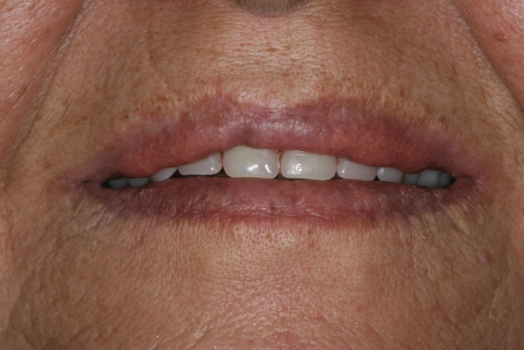
HAREKETLİ BÖLÜMLÜ PROTEZLER İÇİN GEREKEN OKLUZAL TEMAS İLİŞKİLERİ
Protruziv balans için, “overbite” miktarının 0-1 mm’den fazla olmaması gerekir.
Bu durum estetik görünümü, konuşmayı ve doğru konumdaki okluzal düzlemin oluşturulmasını olumsuz yönde etkileyebilir.
Protruziv harekette posterior bölgede bilateral balans

Slide 14
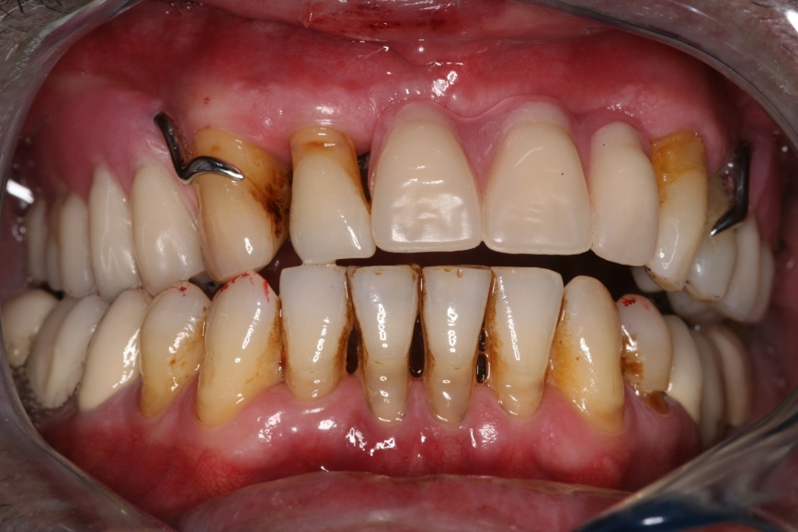
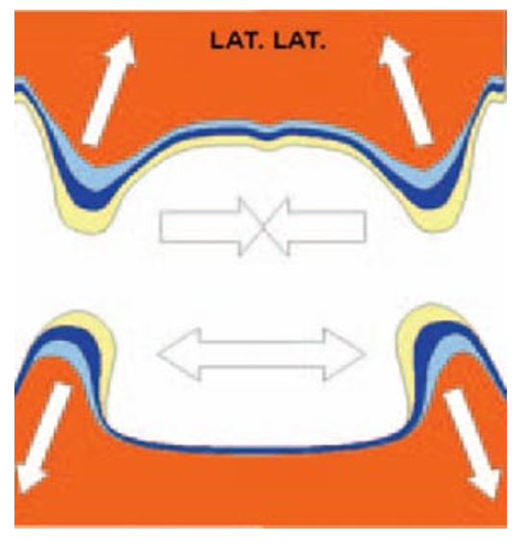
HAREKETLİ BÖLÜMLÜ PROTEZLER İÇİN
GEREKEN OKLUZAL TEMAS İLİŞKİLERİ
Üst çenede rezorpsiyonun yönü alt çeneye göre daha farklıdır. Bu nedenle maksiller bilateral serbest sonlu HBP’lerde mümkün olduğunca, dengeleyen ve çalışan taraf temasları oluşturularak, bilateral balanslı oklüzyon sağlanır.
Lateral balans
Bu şekilde yapılan diş diziminde maksiller suni dişlerin rezidüel kretlerle olan ilişkisi kabul edilen konumda olmayabilir; ki genellikle kret tepesinin lateralinde yer alırlar.

Slide 15
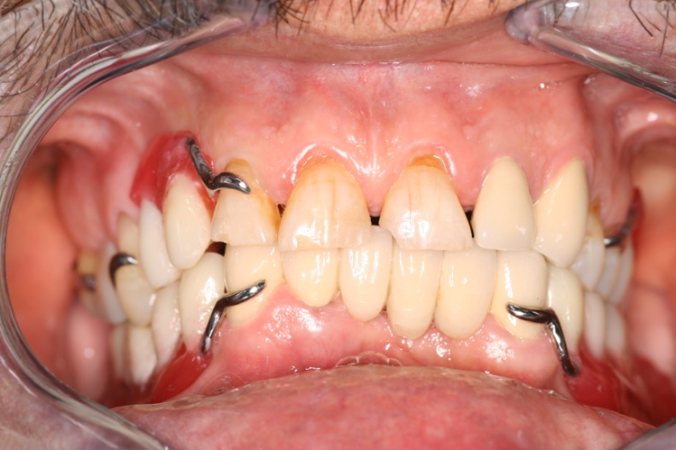
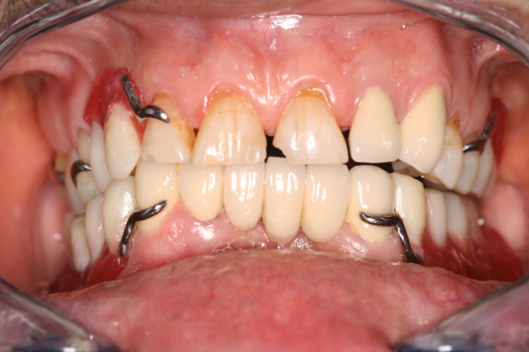
HAREKETLİ BÖLÜMLÜ PROTEZLER İÇİN
GEREKEN OKLUZAL TEMAS İLİŞKİLERİ
Mandibular bilateral serbest sonlu HBP’lerde çalışan taraf temasları oluşturulur unilateral balanslı oklüzyon ile kuvvetlerin daha geniş bir alana dağıtılması ve protezin çiğneme fonksiyonunun arttırılması amaçlanır.
Sentrik okluzyonda bilateral
dengeli temas oluşur.
Sağa lateral harekette, çalışan tarafta temas olurken,
karşıt tarafta temas yoktur.

Slide 16
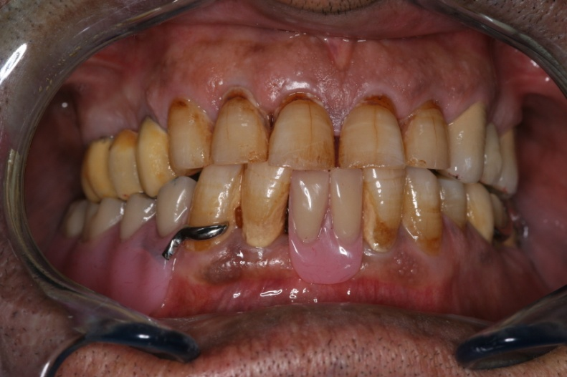
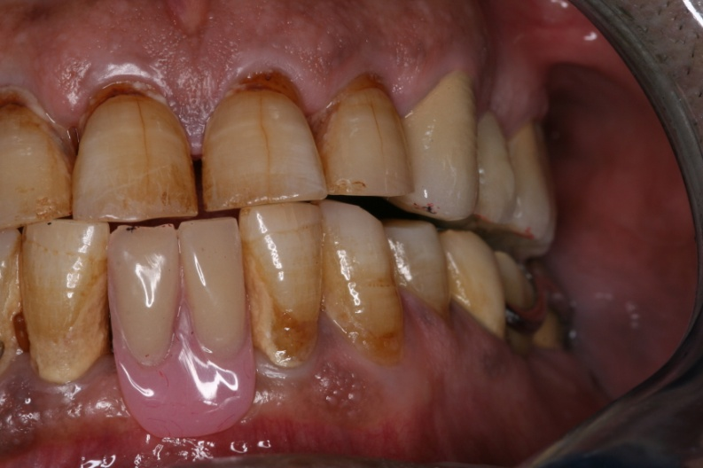
HAREKETLİ BÖLÜMLÜ PROTEZLER İÇİN
GEREKEN OKLUZAL TEMAS İLİŞKİLERİ
Tek taraflı serbest sonlu HBP’lerde sadece çalışan taraf temaslarına ihtiyaç duyulur (Unilateral balanslı oklüzyon). Dengeleyen taraftaki metal alt yapı diş destekli olduğundan, dengeleyen taraf temaslarının protezin stabilitesine katkısı olmayacaktır.

Slide 17
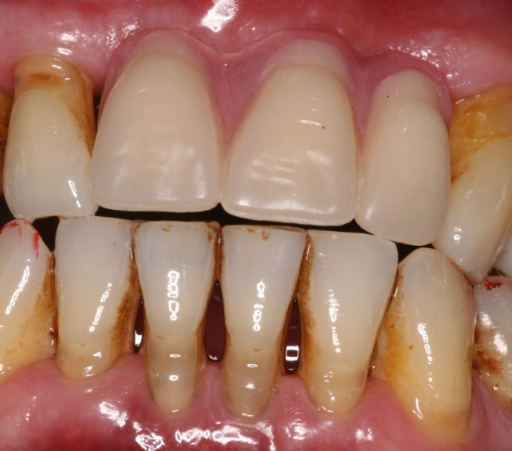
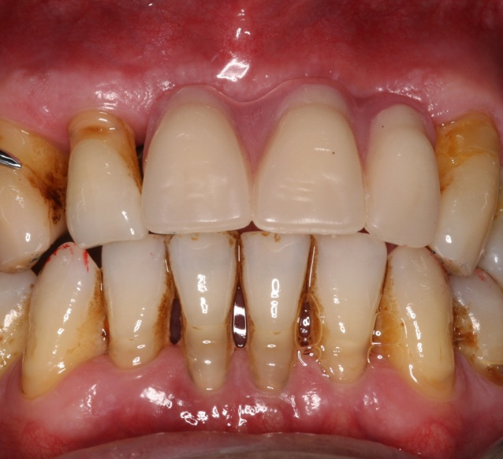
HAREKETLİ BÖLÜMLÜ PROTEZLER İÇİN
GEREKEN OKLUZAL TEMAS İLİŞKİLERİ
Class IV HBP’lerde, karşıt doğal dişlerin boşluğa doğru sürmelerini önlemek için, karşıt anterior dişlerle sentrik oklüzyonda temas sağlanır.
Ancak; ekzentrik hareketlerde temas olmamasına dikkat edilir; çünkü böyle temaslar protez kaidesi altındaki rezidüel alveoler krette rezorpsiyon oluştururken, protez stabilitesine fazlaca katkıda bulunmaz.

Slide 18
Ortak algıdan, ortak deneyimden
uzaklaşın.
Sorgulayın…
akaltanfunda@gmail.com

